Slide 1
《三字经》课时4

Slide 2
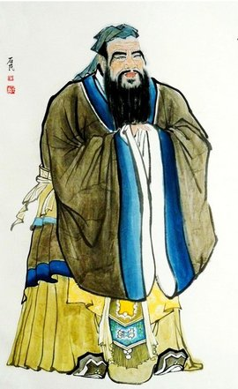
春秋孔子
昔仲尼，师项橐；
古圣贤，尚勤学。

Slide 3
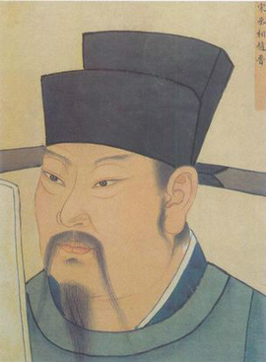
宋朝赵普
赵中令，读鲁论
彼既仕，学且勤

Slide 4
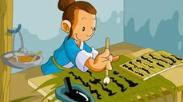
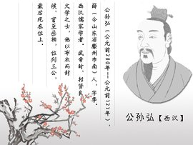
西汉路温舒
披蒲编，削竹简；
彼无书，且知勉。
西汉公孙弘

Slide 5
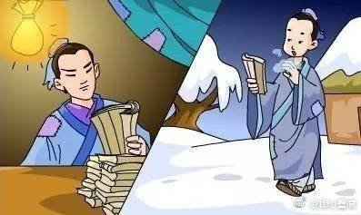
晋 车胤 孙康
头悬梁，锥刺股；
彼不教，自勤苦。

Slide 6
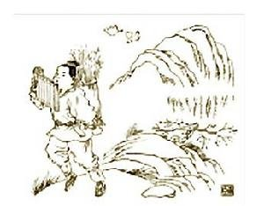
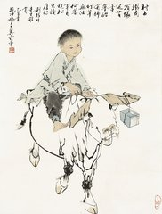
西汉朱买臣
如负薪，如挂角；
身虽劳，尤苦卓。
西汉公孙弘

Slide 7
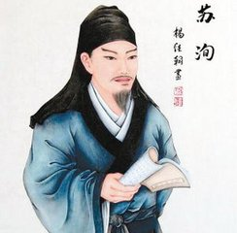
北宋苏洵
苏老泉，二十七，始发愤，读书疾。

Slide 8
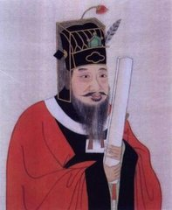
北宋梁灏
若梁灏，八十二，对大廷，魁多士。

Slide 9
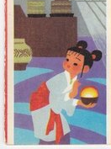
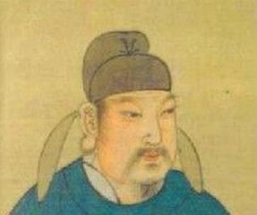
北齐祖莹
莹八岁，能咏诗；
泌七岁，能赋棋。
唐 李泌

Slide 10
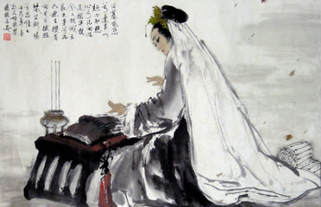
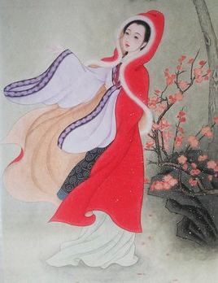
东汉蔡文姬
蔡文姬，能辨琴；
谢道韫，能咏吟。
晋谢道韫

Slide 11
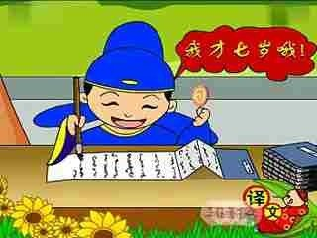
唐刘宴
唐刘宴，方七岁，
举神通，作正字。

